Slide 1



Платформа НТИ
Акселерационная программа Ставропольского ГАУ «Agro&InfraUP»
Ставропольский государственный аграрный университет
Разработка садового сектора
на основе линейного электродвигателя
8

Slide 2
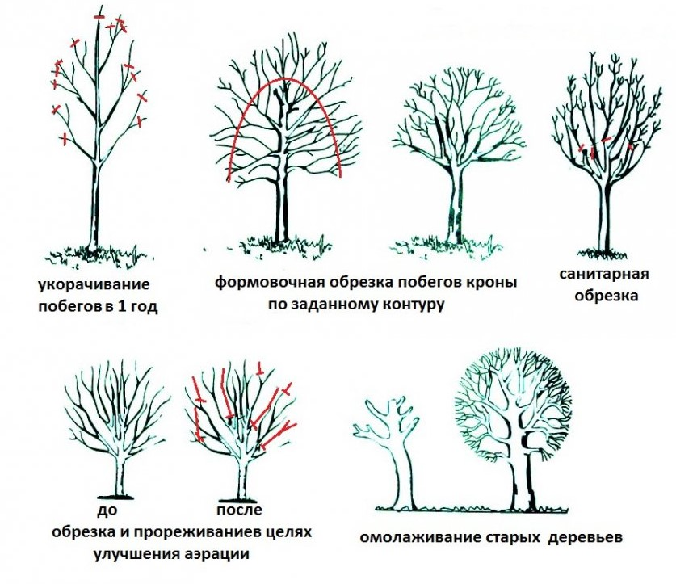
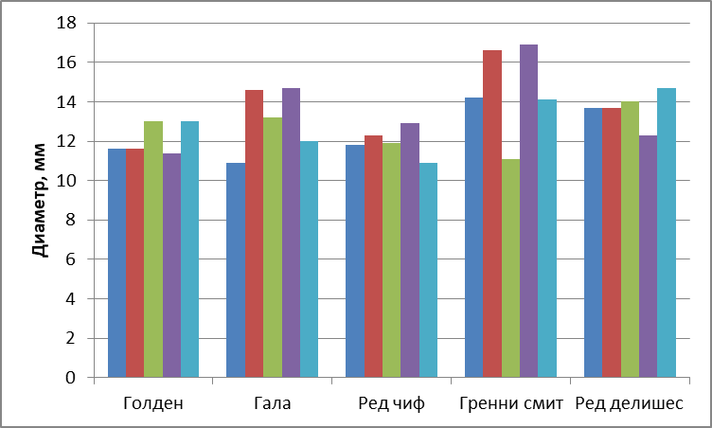
Платформа НТИ
Какую проблему решаем:
Наш пользователь хочет упростить процесс обрезки веток деревьев,
но не может, потому что
ему мешает отсутствие доступных автоматизированных инструментов,
а существующие аналоги недоступны ввиду санкций, либо высокой стоимости.
8

Slide 3
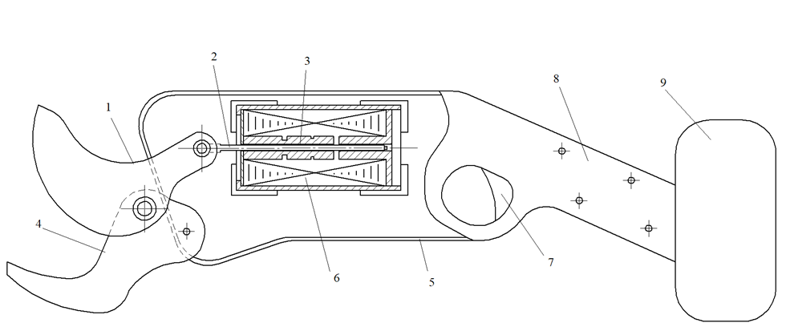
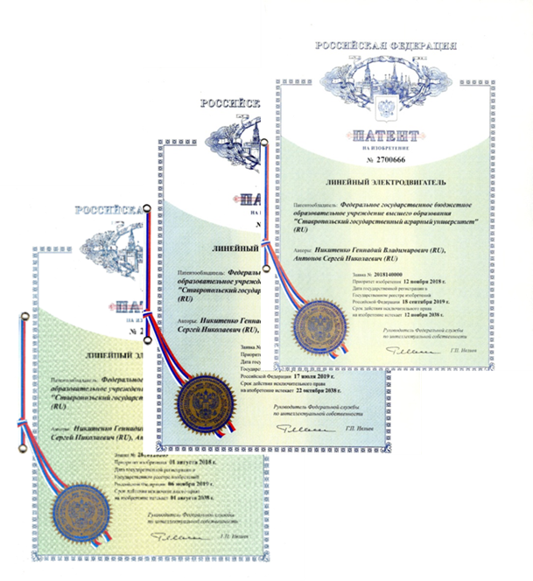
Платформа НТИ
СУТЬ РЕШЕНИЯ
Какое решение предлагаем:
Предлагаемый инструмент обладает повышенными характеристиками при меньшей стоимости за счёт использования линейного электродвигателя.
Патент на изобретение «Секатор» № 2682437
Патент на изобретение «Линейный электродвигатель» № 2694811
8

Slide 4
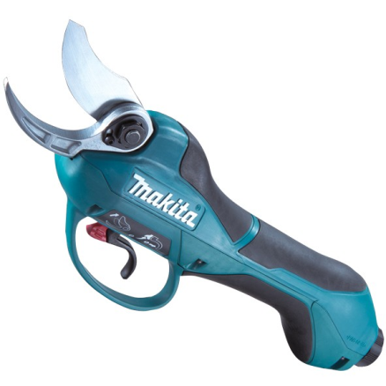
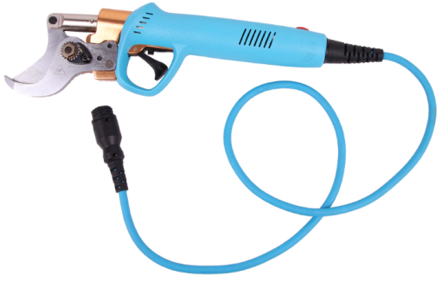
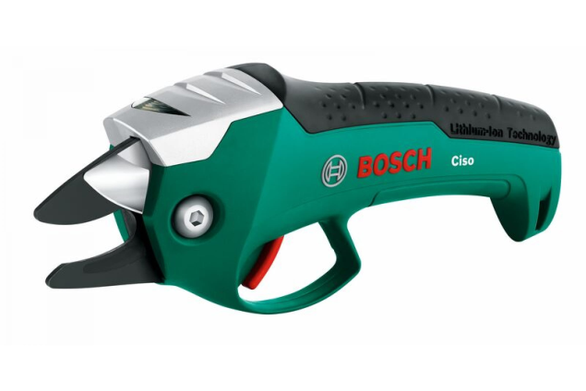
Платформа НТИ
КОНКУРЕНЦИЯ
Koham WS KH-08
Makita DUP361Z
Bosch CISO
8

Slide 5
Платформа НТИ
ПРОГНОЗЫ ИЛИ ЭТАПЫ
Этапы разработки продукта и предполагаемые сроки их достижения: I этап Разработка конструкции линейного электродвигателя; Математическое моделирование магнитной системы электродвигателя; Оптимизационные исследование тепловых процессов линейного электродвигателя; II этап Разработка чертежей на изготовление линейного электродвигателя; Изготовление и испытание образца линейного электродвигателя; Экспериментальные исследования образца линейного электродвигателя; Изготовление доработанного образца линейного электродвигателя.
Текущий этап разработки продукта и то, что было достигнуто на сегодняшний день: Получен патент на изобретение №2682437 «Секатор»; Разработана кинематическая схема садового секатора; Разработана конструкция линейного электродвигателя; В ходе математического моделирования магнитной системы электродвигателя, произведенном в программном комплексе ELCUT, были получены числовые значения силы тяги якоря электродвигателя при различных параметрах магнитной системы.
8

Slide 6
Платформа НТИ
КОМАНДА
Каланчук Игорь Владимирович – наставник проекта (igor.kalanchuk@gmail.com)
Макитрюк Салих Брониславович - ответственный за технический результат
Гаркавенко Никита Сергеевич - ответственный за разработку секатора
Акпыжаев Дмитрий Александрович - ответственный за моделирование устройства
Шпак Дмитрий Викторович - ответственный за составления актов пусконаладочных работ
Шаталов Дмитрий Сергеевич - ответственный за практическую часть и чертежи
Дмитриев Игорь Андреевич - ответственный за фандрайзинг реализации проектной деятельности
Лепшоков Расул Рашидович - ответственный за проведение опытных исследований в садоводческих угодьях
Плюта Ирина Ивановна - ответственная за составление документации
Дюкарев Андрей Сергеевич - ответственный за проведение опытных исследований в садоводческих угодьях
8

Slide 7
Платформа НТИ
Благодарю за внимание
8

